Slide 1

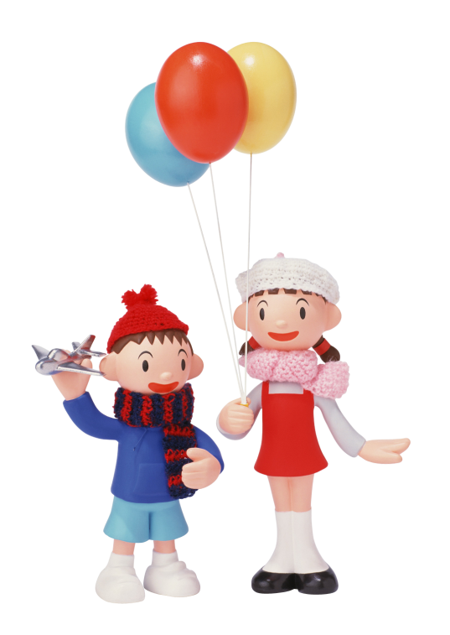
Игры на автоматизацию звука [Р] в словах
Автор: учитель – логопед
Цыган Е.В.

Slide 2
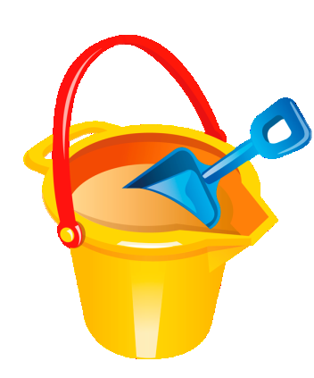

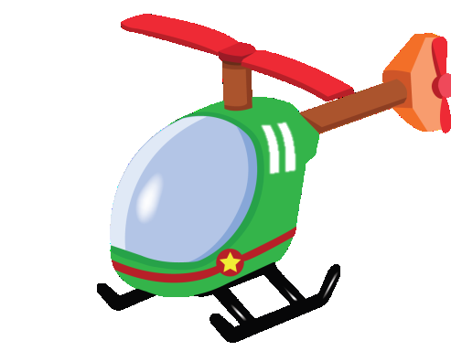
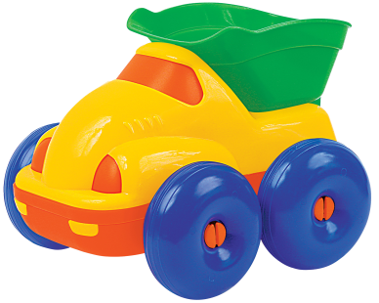
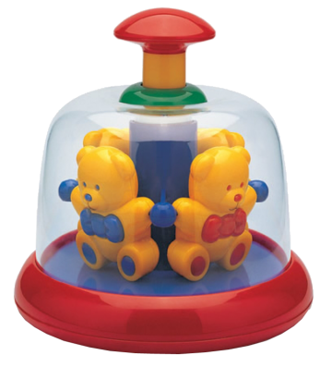
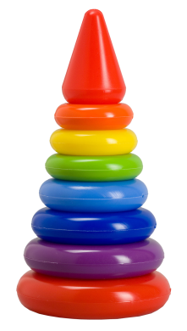
«Убираем игрушки»
(Назови ласково)
Дети в садике играли
Все игрушки разбросали.
А затем их убирали,
Ласково называли.
(каруселька, пирамидка, грузовичок,
вертолётик, барабанчик, ведёрочко)

Slide 3
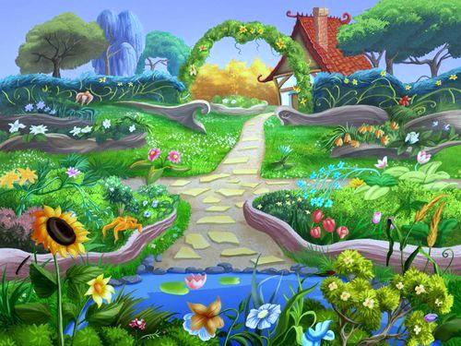
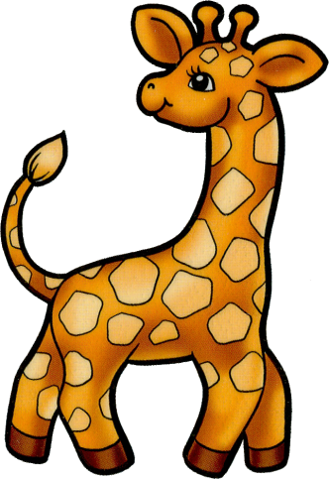
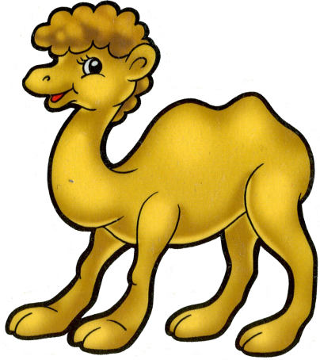
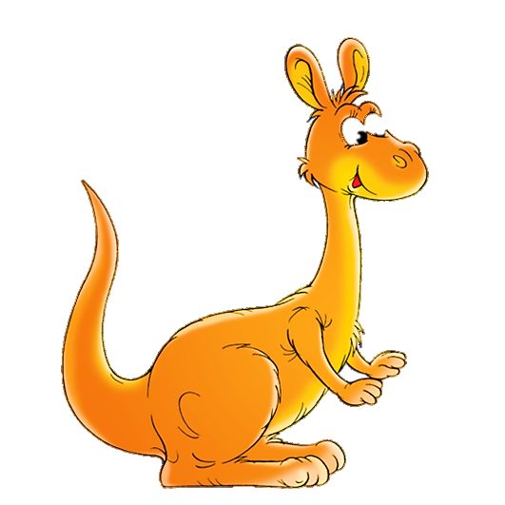
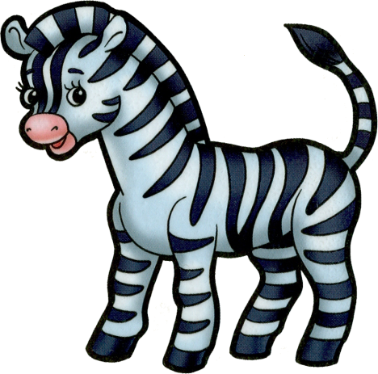
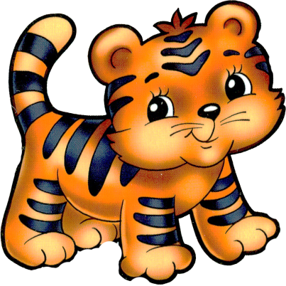

2. «Кого встретили в зоопарке» (назови животных)

Slide 4
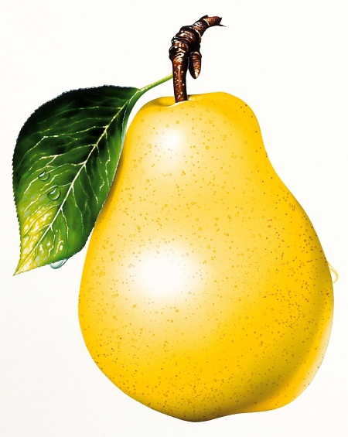
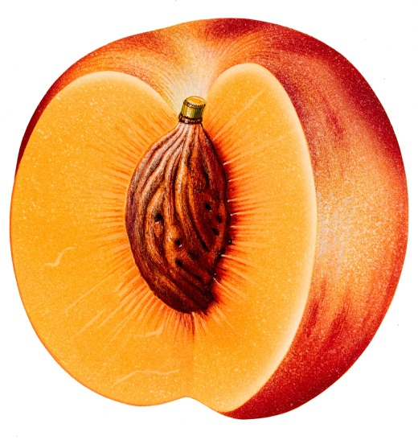
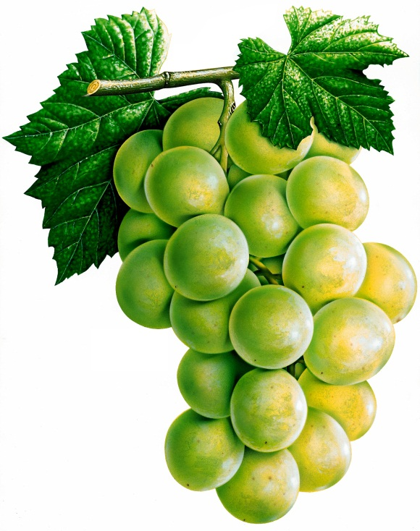
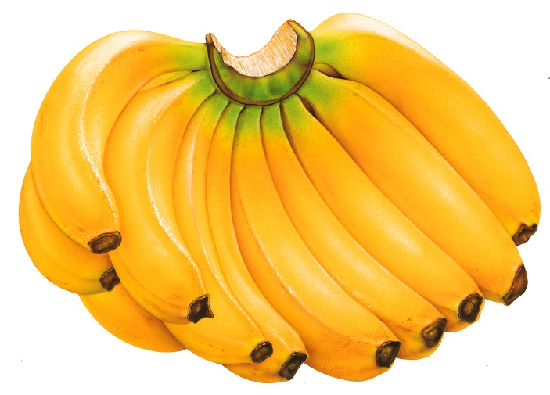
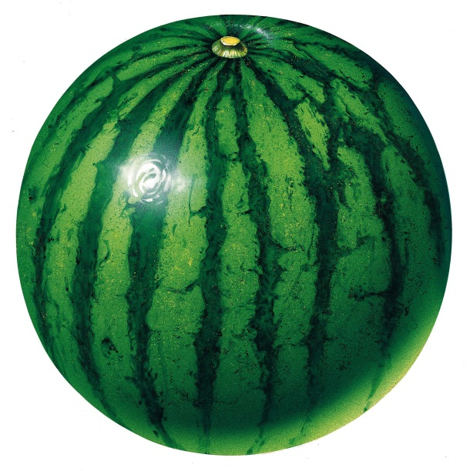
3. «Что лишнее?» (В каком слове нет звука [Р])

Slide 5

4. «Доскажи словечко»
Наступила суббота и Рита пошла с мамой в
В цирке ей больше всех понравились
Потом они пошли кататься на
Мама купила Рите воздушные
Рита пришла домой очень весёлая!

Slide 6
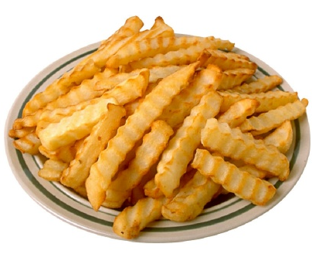
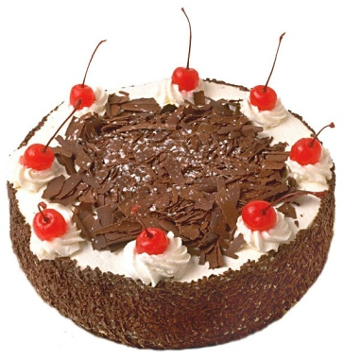
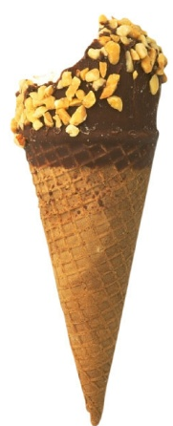
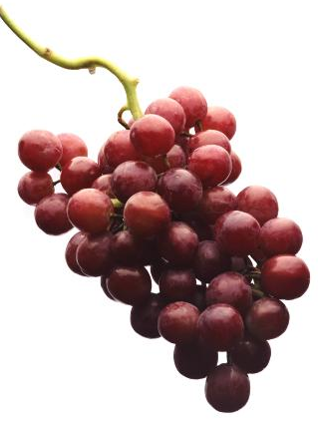
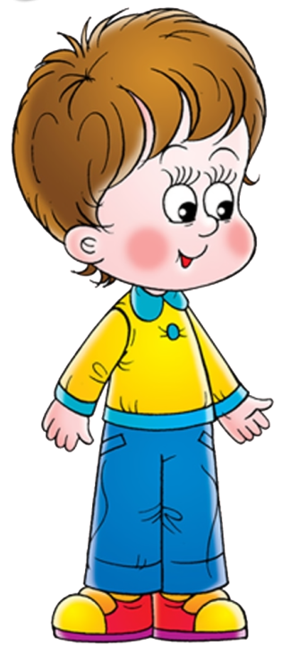
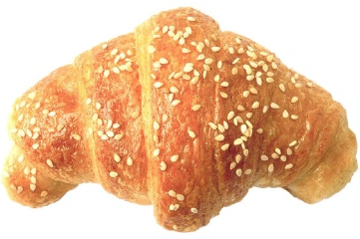
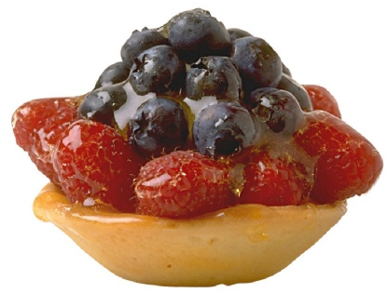
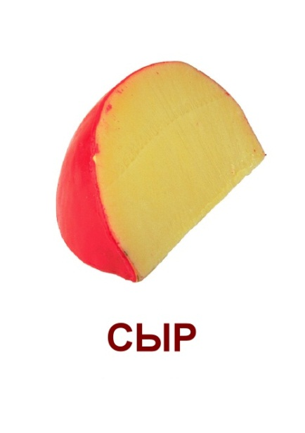
5. «Угощение на День рождения»
(У Ромы День рождения. Чем он будет угощать своих гостей?)
(Картофелем Фри, тортом, виноградом, мороженым, пирожным,
рогаликом, сыром)

Slide 7


6. «Посчитай!»

